Slide 1
স্বাগতম

Slide 2
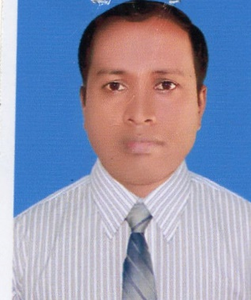
শ্রেণিঃ ৭ম
বিষয়ঃ বাংলা ১ম (কবিতা)
তারিখ- 04/11/2020
সময়ঃ ৫0 মিনিট
মোহাম্মদ জসীম উদ্দিন
সহকারী শিক্ষক(আইসিটি)
রামপুর উচ্চ বিদ্যালয়
বুড়িচং, কুমিল্লা।
juddinmonipur@gmail.com

Slide 3
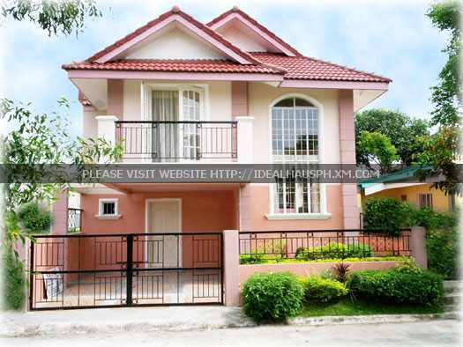
এসো আমরা ছবিটি লক্ষ করি
এ বাড়ি আজ থেকে তোমার তাহলে তুমি কার বাড়ি বলবে?

Slide 4
আমার বাড়ি
লিখেছেন- কবি জসীম উদ্‌দীন

Slide 5
শিখনফল
এই পাঠ শেষে শিক্ষাথীরা----
❖ কবি জসীম উদ্‌দীনের পরিচয় বলতে পারবে,
❖ নতুন কিছু শব্দের অর্থ বলে বাক্য রচনা করতে পারবে,
❖ ‘আমার বাড়ি’ কবিতাটি সরব পাঠ করতে পারবে,
প্রকৃতির সান্নিধ্যে কেমন করে অতিথির সেবা করা যায় তা লিখতে পারবে ।

Slide 6
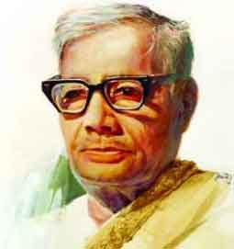
পল্লী কবিঃ জসীম
উদ্‌দীন
জন্মঃ ১৯০৩ খ্রিস্টাব্দে ফরিদপুর জেলার তাম্বুলখানা গ্রামে । উল্লেখযোগ্য কাহিনীকাব্যঃনক্সী কাঁথার মাঠ,সোজন বাদিয়ার ঘাট। কাব্যগ্রন্থঃ রাখালী,বালুচর, মাটির কান্না। নাটকঃ বেদের মেয়ে। মৃত্যুঃ ১৯৭৬ খ্রিস্টাব্দে ঢাকায়।

Slide 7
এসো আজকের পাঠের নতুন শব্দার্থসমূহ শিখে নিই
ভোমর
মৌমাছি
শালি ধান
এক প্রকার আমন ধান
কবরী কলা
স্বাদের জন্য বিখ্যাত কলা
কাজলা দিঘী
কালো জলের দিঘী

Slide 8
একক কাজ
১। প্রশ্নঃ আমার বাড়ি কবিতাটি কে লিখেছেন ?
২। প্রশ্নঃ জসীমউদ্‌দীন কবে জন্ম গ্রহন করেন ?
৩। প্রশ্নঃ কাজলা দিঘী বলতে কি বুঝায় ?

Slide 9
সরব পাঠ
আদর্শ পাঠ

Slide 10
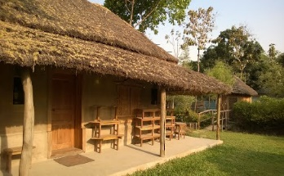
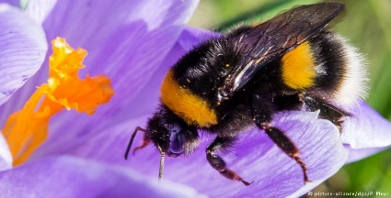
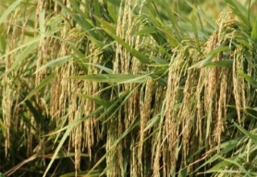
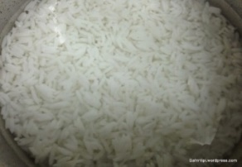
আমার বাড়ি যাইও ভোমর, বসতে দেব পিড়ে ।
জলপান যে করতে দেব, শালি ধানের চিড়ে ।

Slide 11
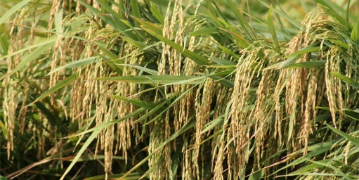
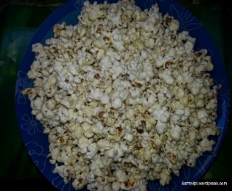
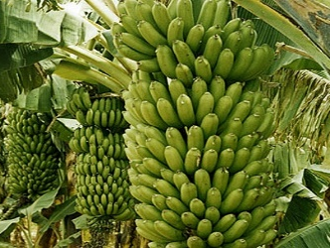
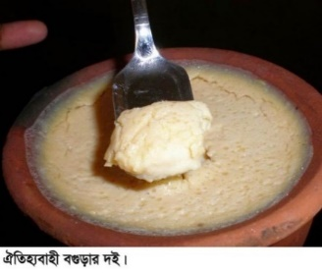
শালি ধানের চিড়ে দেব, বিন্নি ধানের খই,
বাড়ির গাছের কবরী কলা, গামছা বাঁধা দই ।

Slide 12
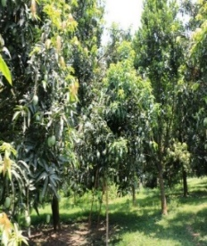
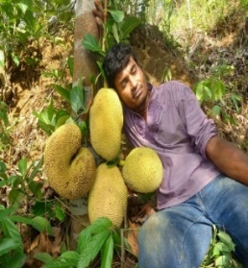
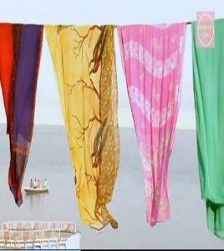
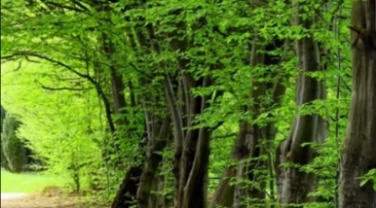
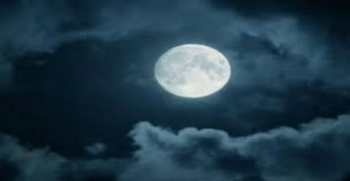
আম-কাঁঠালের বনের ধারে,শুয়ো আঁচল পাতি,
গাছের শাখা দুলিয়ে বাতাস করব সারা রাতি ।

Slide 13
জোড়ায় কাজ
প্রশ্নঃ প্রকৃতির সান্নিধ্যে কেমন করে অতিথির সেবা করা যায় তা লিখ ।

Slide 14
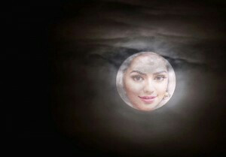
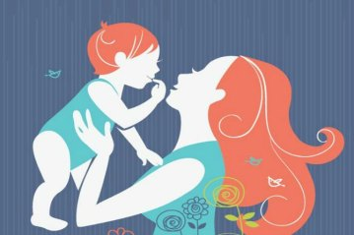
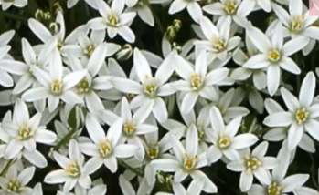
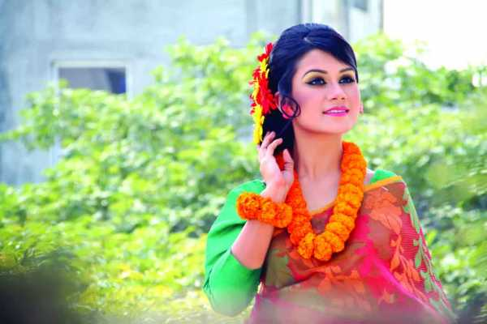
চাঁদমুখে তোর চাঁদের চুমো ,মাখিয়ে দেব সুখে,
তারা ফুলের মালা গাঁথি ,জড়িয়ে দেব বুকে ।

Slide 15
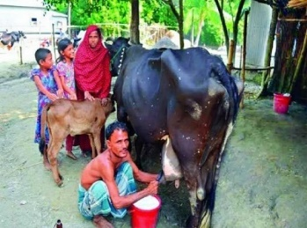
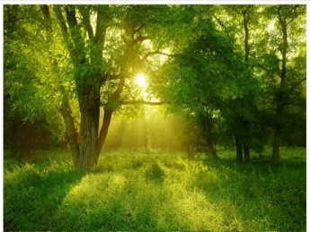
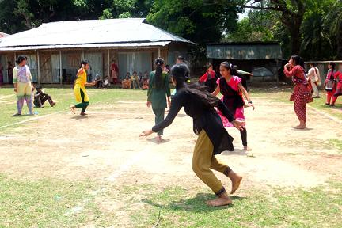
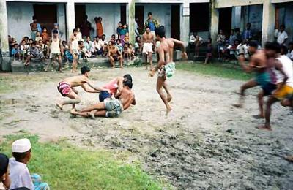
গাই দোহনের শব্দ শুনি,জেগো সকাল বেলা,
সারাটা দিন তোমায় লয়ে,করব আমি খেলা ।

Slide 16
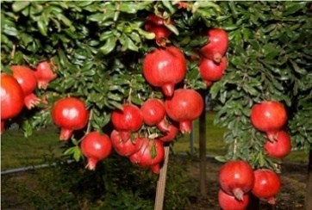
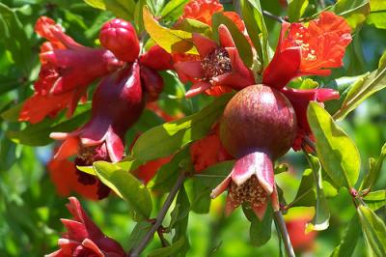
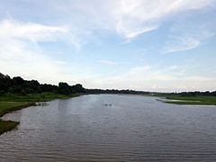
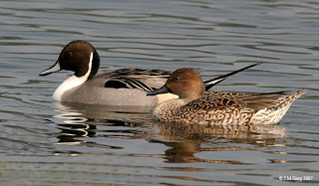
আমার বাড়ীর ডালিম গাছে ,ডালিম ফুলের হাসি,
কাজলা দিঘীর কাজল জলে ,হাঁসগুলি যায় ভাঁসি ।

Slide 17
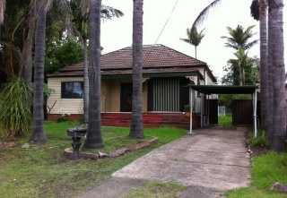
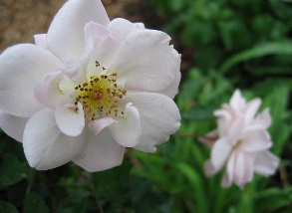
আমার বাড়ী যাইও ভোমর, এই বরাবর পথ,
মৌরি ফুলের গন্ধ শুঁকে,থামিও তব রথ ।

Slide 18
দলীয় কাজ
১। প্রশ্নঃ বাংলাদেশের প্রসিদ্ধ ও ঐতিহ্যবাহী খাবারসমুহের (অঞ্চলঅভিত্তিক) তালিকা তৈরি কর।

Slide 19
মূল্যায়ণ
১) প্রশ্নঃ আমার বাড়ি কবিতায় কবি তার বন্ধুকে কি খেতে দিলেন ?
✓
ক) সরবত-মিষ্টি
খ) শালি ধানের চিড়া
গ) কোর্মা পোলাও
ঘ) বোরো ধানের চিড়া
২) প্রশ্নঃ ‘থামিও তব রথ’ দ্বারা কি বোঝানো হয়েছে ?
৩) প্রশ্নঃ কাজলা দিঘীর কাজল জলে কি হাসে ?
৪) প্রশ্নঃ কবিতায় কবি তার বন্ধুকে আমন্ত্রন জানিয়েছেন কেন ?

Slide 20
বাড়ির কাজ
“আমার বাড়ি”কবিতটির ভাবার্থ লিখে আনবে ।

Slide 21
আজ এখানেই শেষ
ধন্যবাদ সবাইকে

